Slide 1
Semaine d’action mondiale sur les MNT
5-11 Septembre 2022 - L’année de l’investissement dans les MNT
Comment personnaliser ces bannières pour les réseaux sociaux ?
N'OUBLIEZ PAS D'ALLER À LA BARRE DE MENU CI-DESSUS
>> DOCUMENT >> COPIER
Lorsque votre copie est ouverte, dans votre Google Drive, vous pourrez modifier du texte et des images. Vous pouvez également ajouter le logo de votre organisation.
Une fois vos slides finalisés, téléchargez-les au format .png ou .jpg et utilisez-les pour passer le mot sur les réseaux sociaux. MERCI BEAUCOUP!

Slide 2
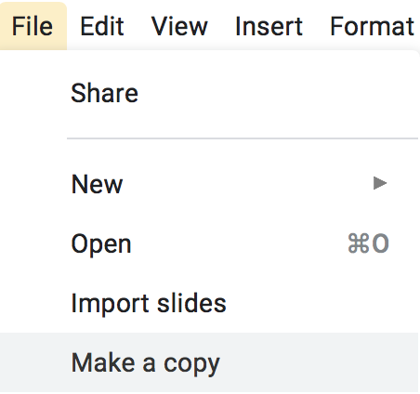
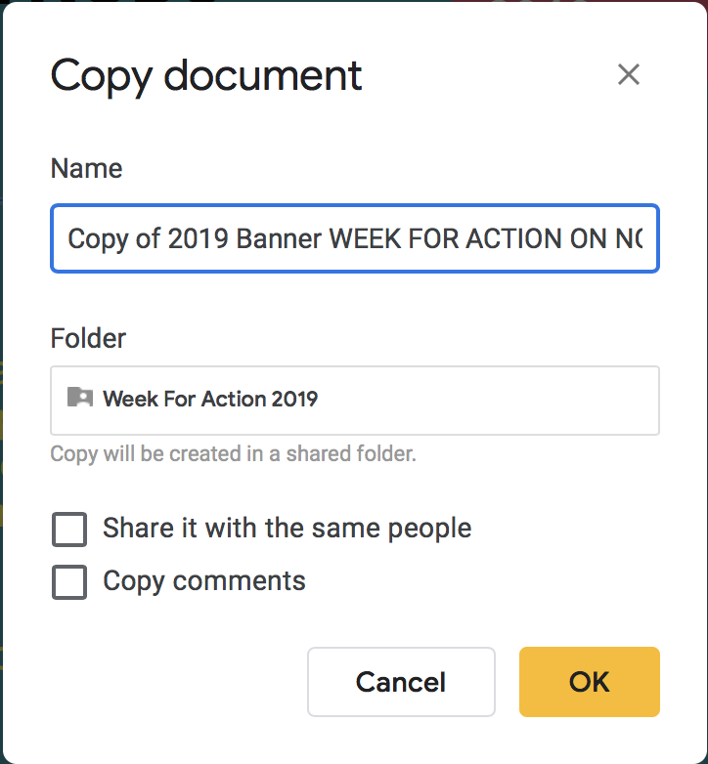
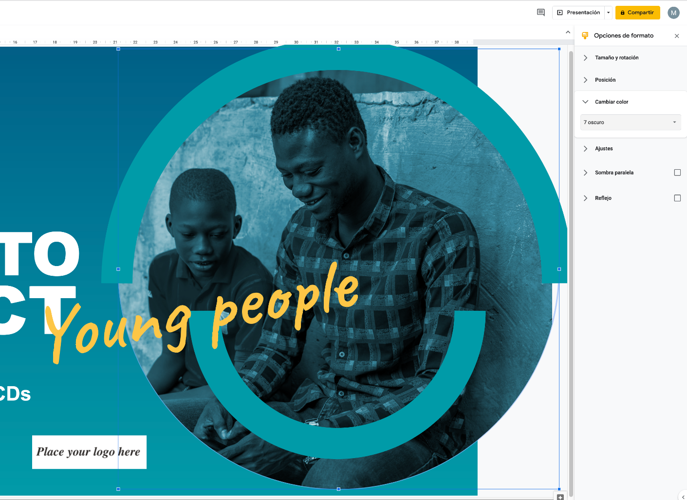
1
2
3
GUIDE D'ÉDITION DES MODÈLES
Allez dans la barre de menu ci-dessus et recherchez "Fichier"
Sous "Fichier", sélectionnez "Créer une copie". Cela ouvrira une autre fenêtre ou un autre onglet. Enregistrez le fichier sous le nom de votre choix, par exemple Bannière Agir sur les MNT [nom de votre organisation]
Modifiez les modèles directement dans votre propre copie sur Google Drive.
Ajoutez le logo de votre organisation
A. INSÉREZ l'image à l'endroit indiqué et supprimez l'original "Placez votre logo ici"
B. Sélectionnez l'emplacement du graphique et choisissez REMPLACER l'image dans le menu FORMAT.
Pour ajuster la taille de l'image, sélectionnez et faites glisser les coins bleus de la zone de sélection bleue. Pour ajuster le recadrage, double-cliquez sur l'image et utilisez le carré de délimitation noir. Cette méthode peut également être utilisée pour remplacer d'autres images.
Une fois que vous avez terminé, sélectionnez la diapositive que vous souhaitez utiliser, accédez à FICHIER dans le menu et téléchargez-la sur votre ordinateur au format JPG, ou bien prenez et enregistrez une capture d'écran.
4
5

Slide 3
INVESTIR POUR PROTÉGER
les gens
Semaine d’action mondiale sur les MNT
5-11 Septembre 2022 - L’année de l’investissement dans les MNT
#ActOnNCDs

Slide 4
INVESTIR POUR PROTÉGER
les systèmes de santé
Semaine d’action mondiale sur les MNT
5-11 Septembre 2022 - L’année de l’investissement dans les MNT
#ActOnNCDs

Slide 5
INVESTIR POUR PROTÉGER
les systèmes de santé
Semaine d’action mondiale sur les MNT
5-11 Septembre 2022 - L’année de l’investissement dans les MNT
#ActOnNCDs
Notes:
Slide for Invest to Prevent Future Pandemics

Slide 6
INVESTIR POUR PROTÉGER
les agents de santé
Semaine d’action mondiale sur les MNT
5-11 Septembre 2022 - L’année de l’investissement dans les MNT
#ActOnNCDs

Slide 7
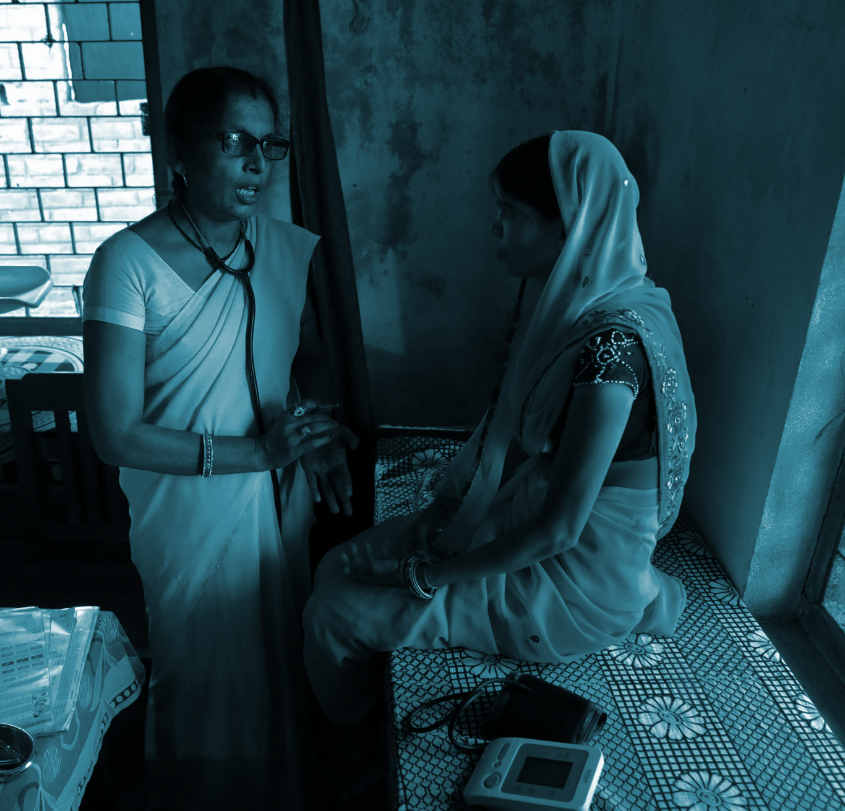
INVESTIR POUR PROTÉGER
les agents de santé
Semaine d’action mondiale sur les MNT
5-11 Septembre 2022 - L’année de l’investissement dans les MNT
#ActOnNCDs

Slide 8
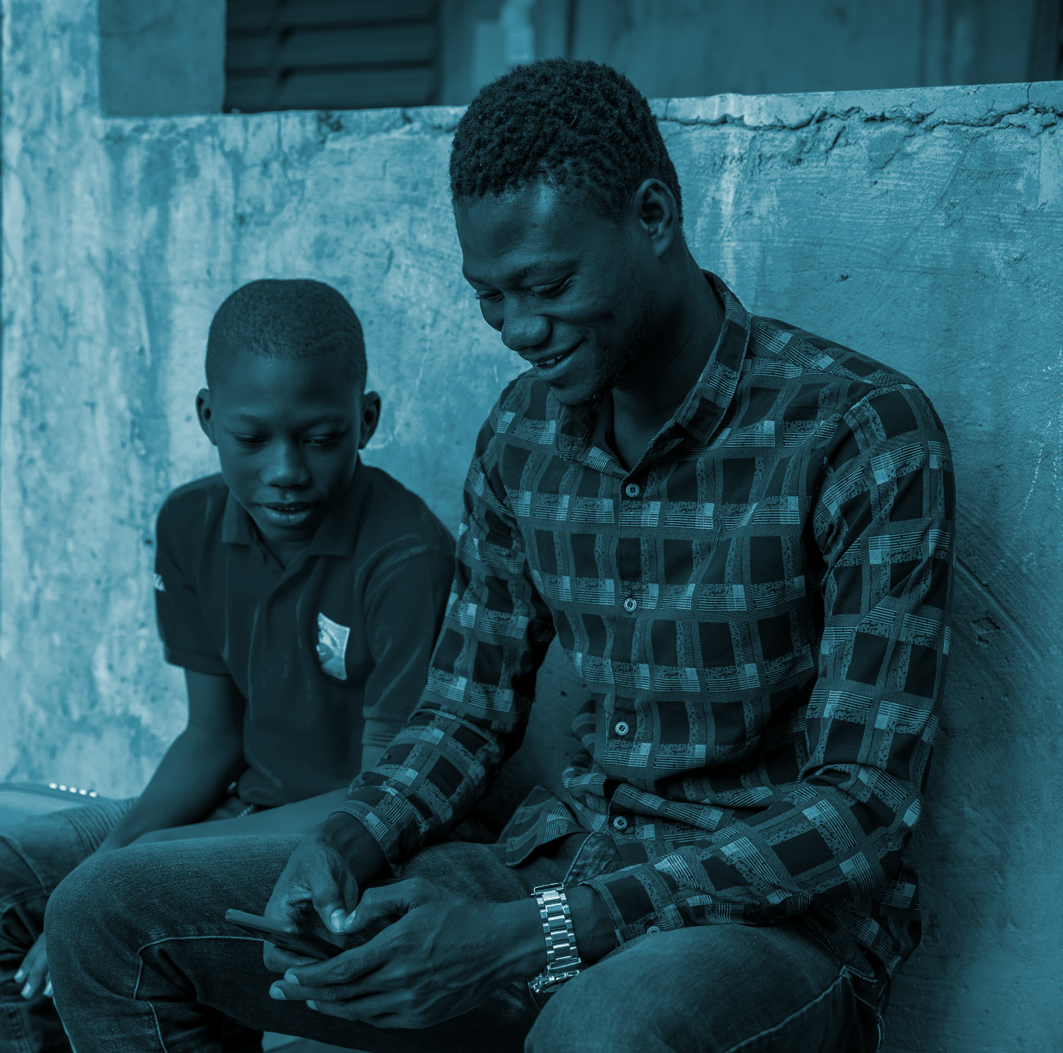
INVESTIR POUR PROTÉGER
les jeunes
Semaine d’action mondiale sur les MNT
5-11 Septembre 2022 - L’année de l’investissement dans les MNT
#ActOnNCDs

Slide 9
INVESTIR POUR PROTÉGER
les jeunes
Semaine d’action mondiale sur les MNT
5-11 Septembre 2022 - L’année de l’investissement dans les MNT
#ActOnNCDs

Slide 10
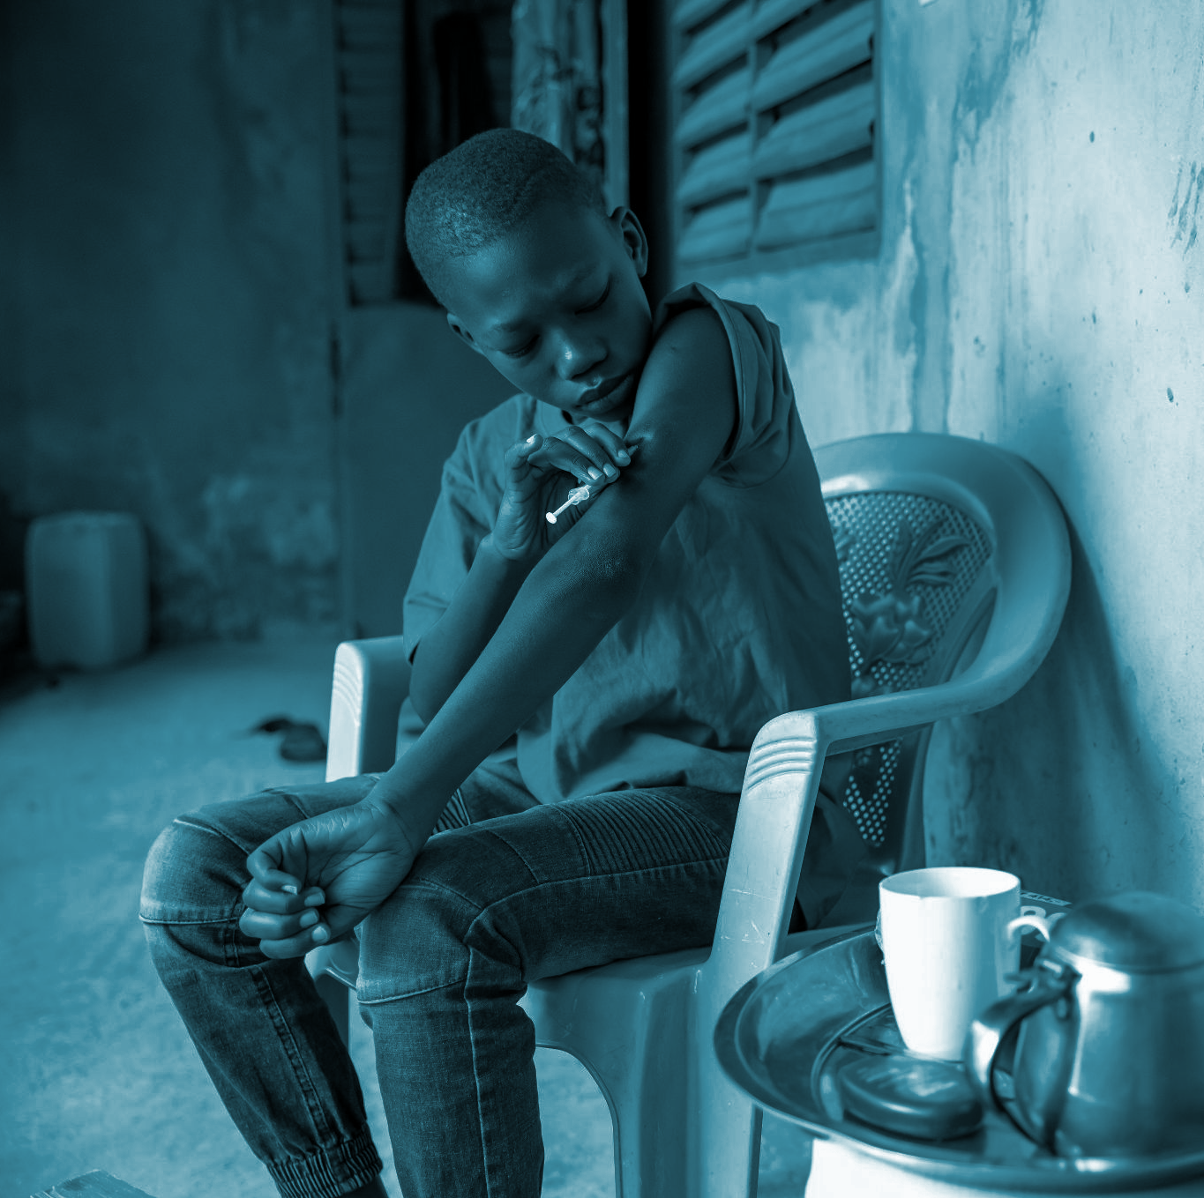
INVESTIR POUR PROTÉGER
les enfants
Semaine d’action mondiale sur les MNT
5-11 Septembre 2022 - L’année de l’investissement dans les MNT
#ActOnNCDs

Slide 11
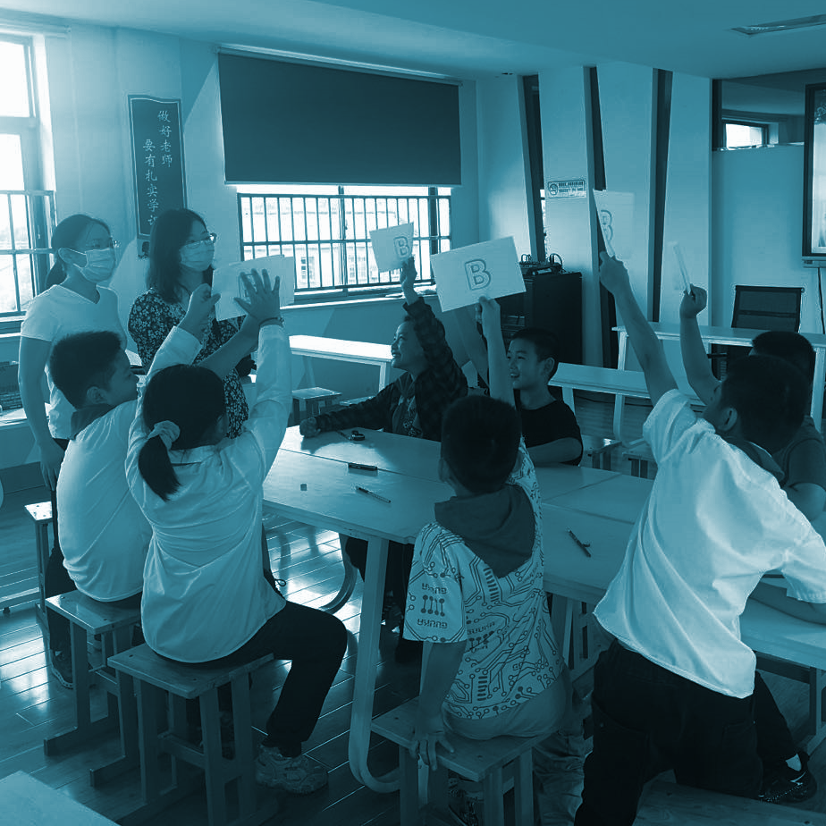
INVESTIR POUR PROTÉGER
les enfants
Semaine d’action mondiale sur les MNT
5-11 Septembre 2022 - L’année de l’investissement dans les MNT
#ActOnNCDs

Slide 12
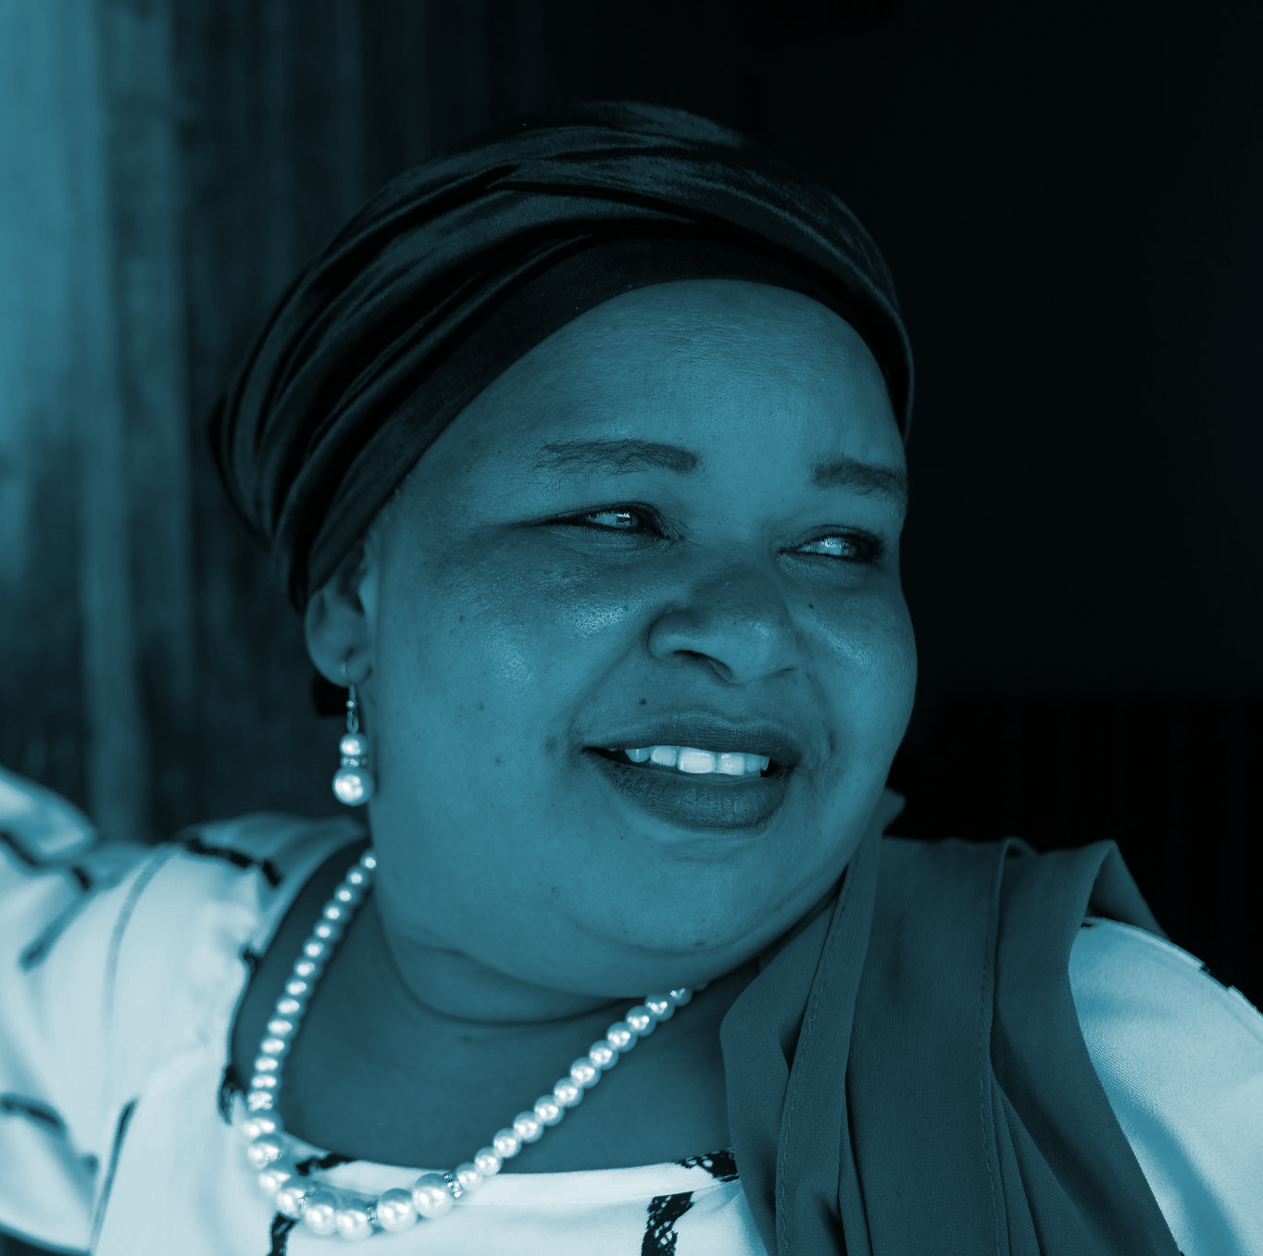
INVESTIR POUR PROTÉGER
les femmes
Semaine d’action mondiale sur les MNT
5-11 Septembre 2022 - L’année de l’investissement dans les MNT
#ActOnNCDs

Slide 13
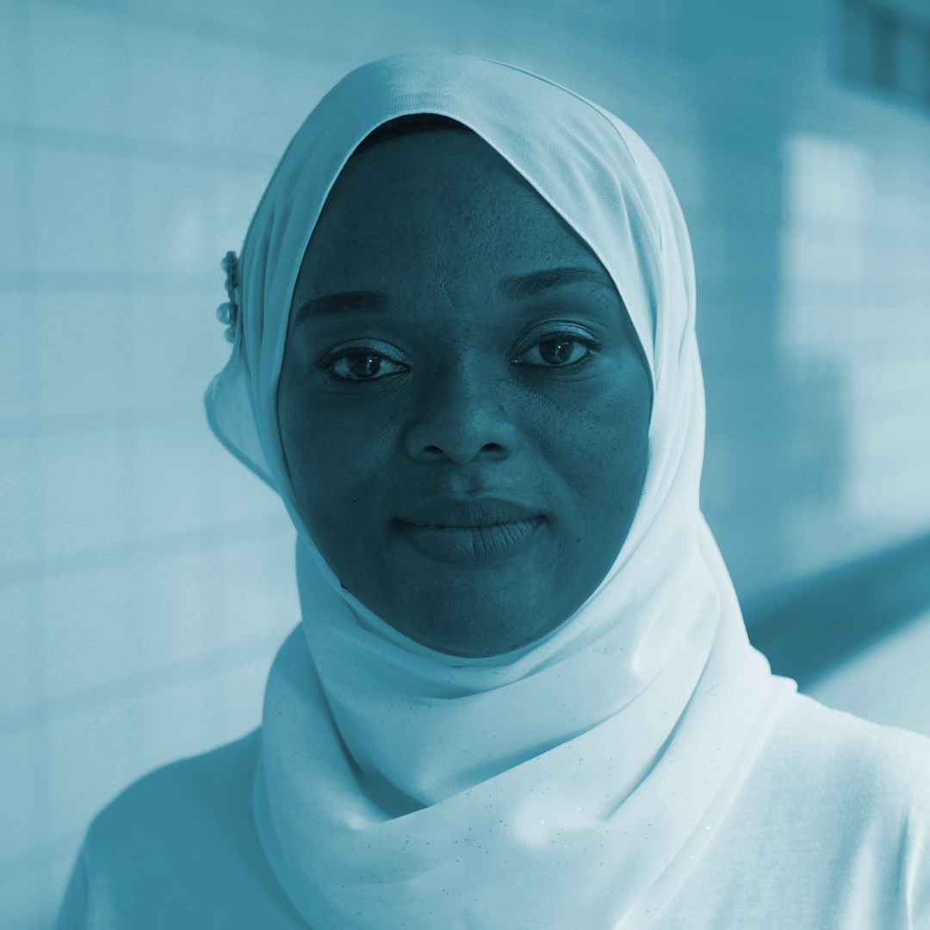
INVESTIR POUR PROTÉGER
les femmes
Semaine d’action mondiale sur les MNT
5-11 Septembre 2022 - L’année de l’investissement dans les MNT
#ActOnNCDs

Slide 14
INVESTIR POUR PROTÉGER
l’economie
Un investissement de moins de 1 dollar par personne et par an dans des mesures rentables de prévention et de traitement des maladies non transmissibles pourrait sauver 7 millions de vies dans les pays à revenu faible ou intermédiaire d'ici 2030.
Semaine d’action mondiale sur les MNT
5-11 Septembre 2022 - L’année de l’investissement dans les MNT
#ActOnNCDs

Slide 15
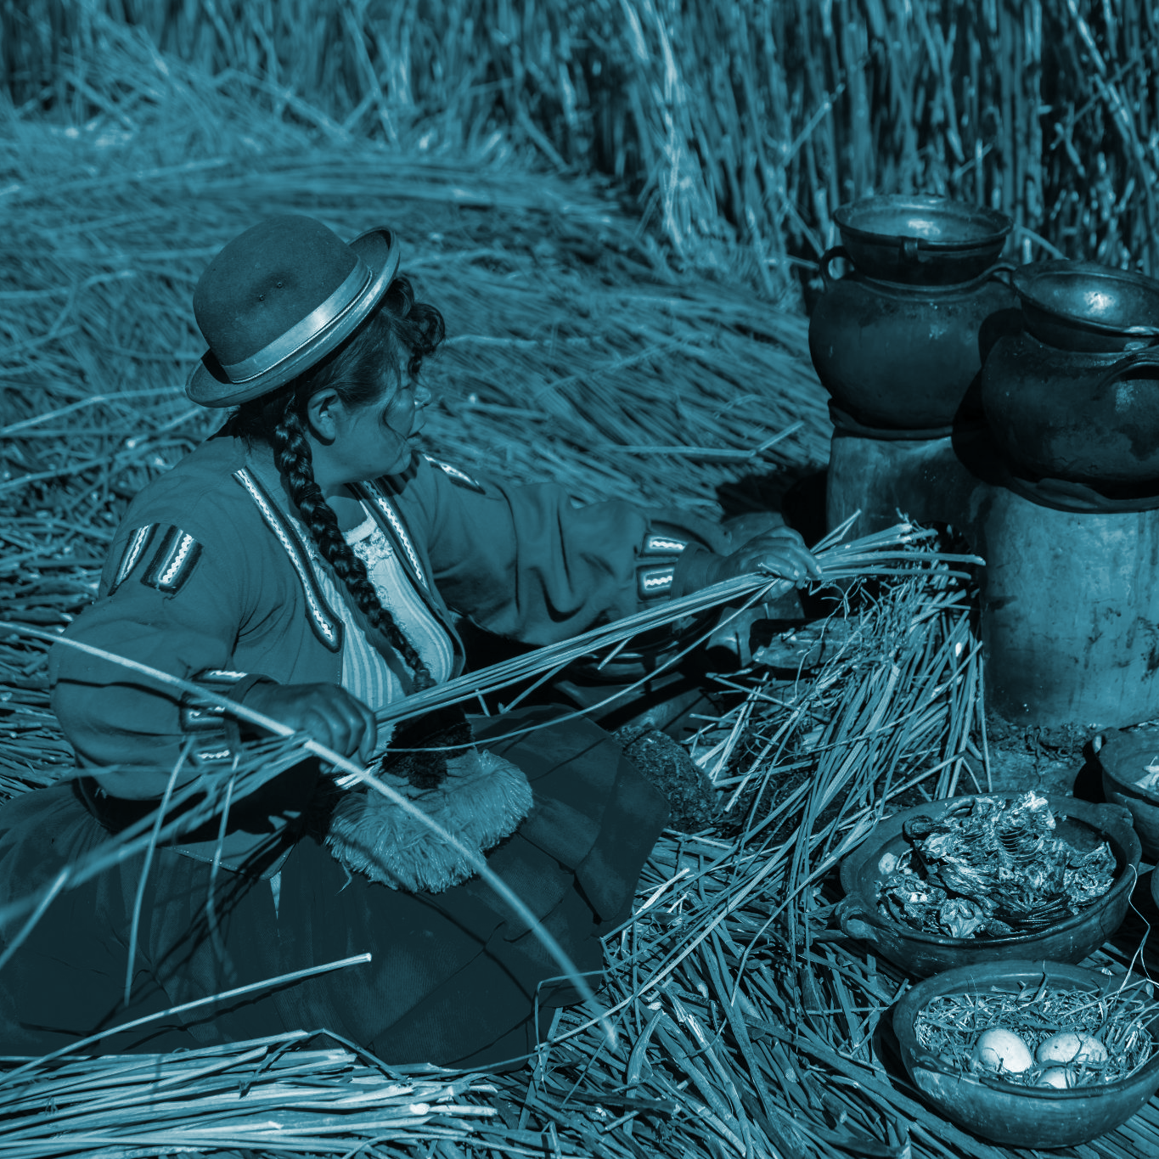
INVESTIR POUR PROTÉGER
l’économie
Un investissement de moins de 1 dollar par personne et par an dans des mesures rentables de prévention et de traitement des maladies non transmissibles pourrait sauver 7 millions de vies dans les pays à revenu faible ou intermédiaire d'ici 2030.
Semaine d’action mondiale sur les MNT
5-11 Septembre 2022 - L’année de l’investissement dans les MNT
#ActOnNCDs

Slide 16
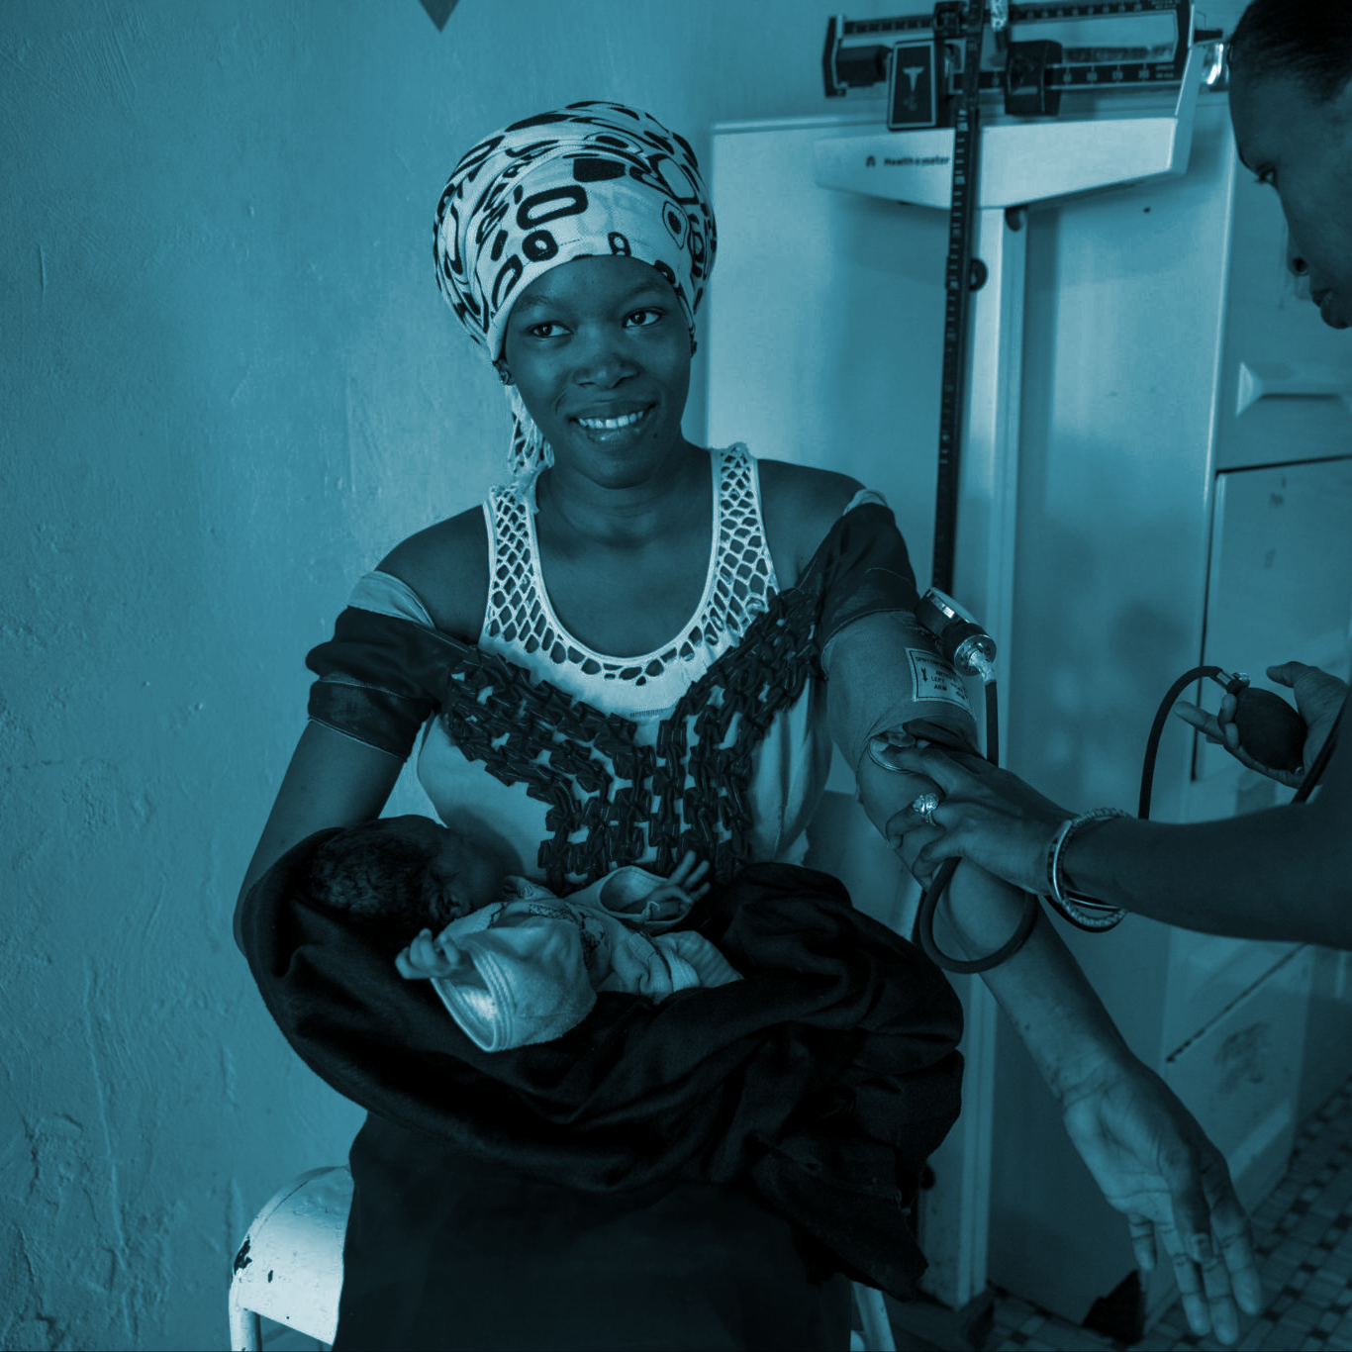
INVESTIR POUR PROTÉGER
l’ économie
Inclure les MNT dans la couverture sanitaire universelle, l'assurance maladie nationale et les systèmes de protection sociale.
Semaine d’action mondiale sur les MNT
5-11 Septembre 2022 - L’année de l’investissement dans les MNT
#ActOnNCDs

Slide 17
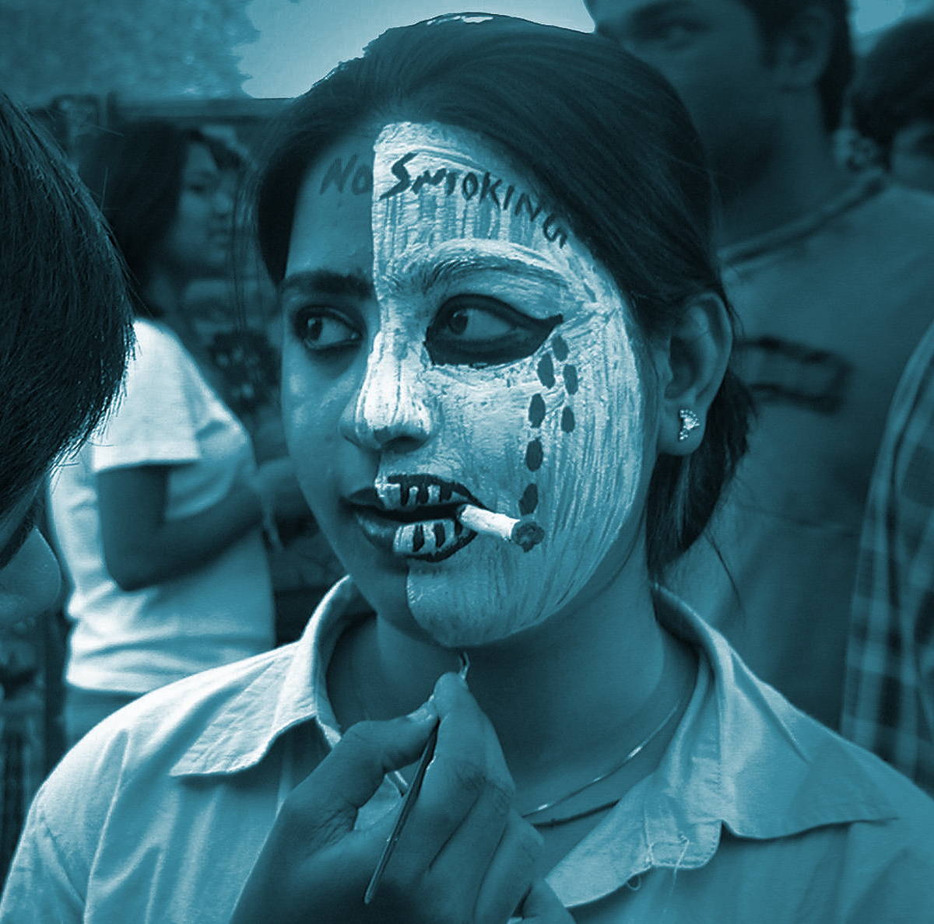
INVESTIR POUR PROTÉGER
l’économie
Éliminer progressivement la promotion des produits malsains tels que le tabac, l'alcool, les combustibles fossiles et les aliments et boissons ultra-transformés.
Semaine d’action mondiale sur les MNT
5-11 Septembre 2022 - L’année de l’investissement dans les MNT
#ActOnNCDs

Slide 18
INVESTIR POUR PROTÉGER
les gens
Renforcer les preuves et les données pour investir dans les MNT grâce à davantage de données et à des rapports réguliers.
Semaine d’action mondiale sur les MNT
5-11 Septembre 2022 - L’année de l’investissement dans les MNT
#ActOnNCDs

Slide 19
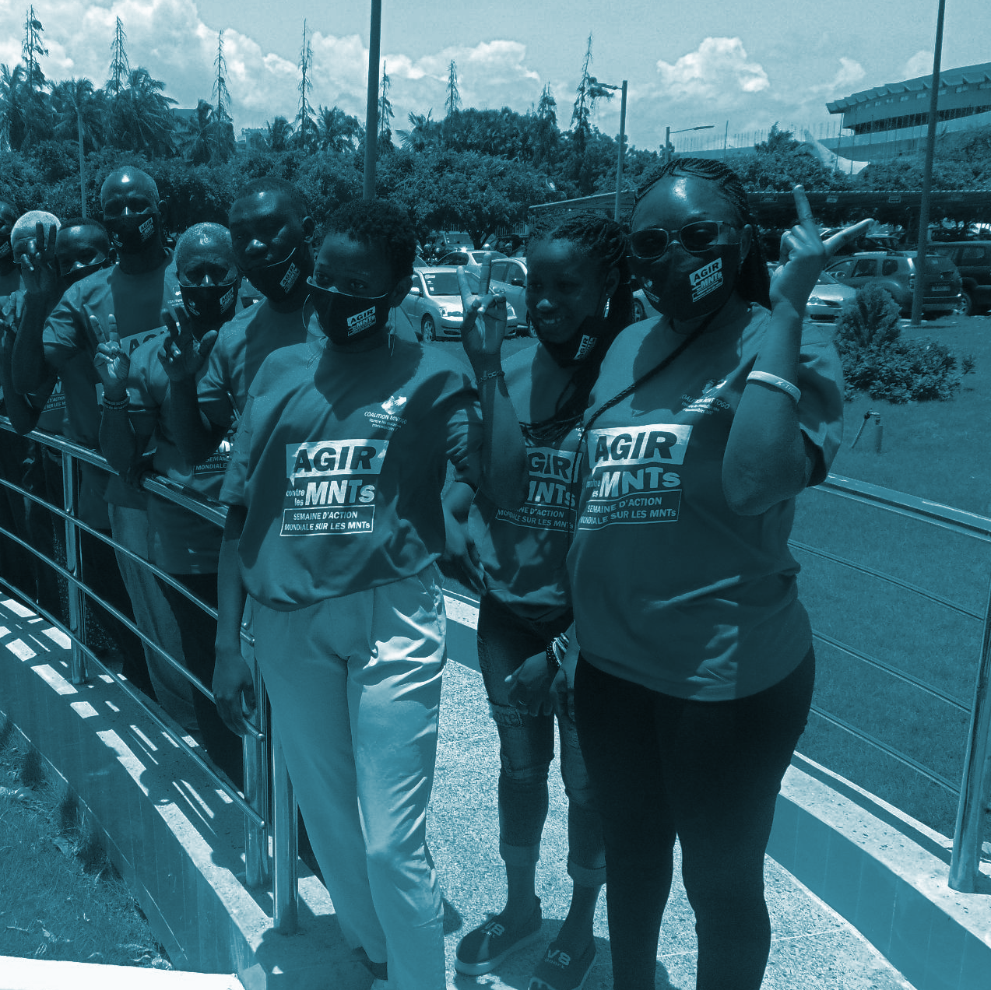
INVESTIR POUR PROTÉGER
les gens
Promouvoir la recherche sur les politiques publiques et l'investissement dans les MNT à tous les niveaux.
Semaine d’action mondiale sur les MNT
5-11 Septembre 2022 - L’année de l’investissement dans les MNT
#ActOnNCDs

